Slide 1
Eğitim Hizmetleri Yönetim Sistemi (EHYS) Yaz Kur’an Kursu İşlemleri

Slide 2
Yaz Kur’an Kursu Genel Bilgi
Yaz Kur’an Kursu okullar kapandıktan sonra Başkanlıkça belirlenen tarihlerde mülki amir onayı ile belirli olan yerlerde açılır.
Yaz Kur’an Kursu 3 Dönemden oluşur.
Her dönem kendi içerisinde öğrencilerin bilgi durumlarına göre ayarlanmış olarak 3 kurdan oluşmaktadır.

Slide 3
Yaz Kur’an Kursu Genel Bilgi
Yaz Kur’an Kursunda;
Kadrolu
4-B Sözleşmeli
Vekil
Geçici Öğreticiler görev almaktadır.

Slide 4
Yaz Kur’an Kursu Genel Bilgi
Yaz Kur’an Kursu
Cami
Mescid
Kur’an Kursu
Diğer olmak üzere 4 ayrı yerde verilmektedir.

Slide 5
Yaz Kur’an Kursu Genel Bilgi
Yaz Kur’an Kurslarında Ek Ders alınabilmesi için 15 öğrencinin ilgili öğretici tarafından sisteme kaydedilmesi gerekmektedir.
15 öğrencinin altında olması durumunda ise öğretici kursu açabilir. Ancak ek ders alamaz.
NOT: Bir öğreticinin ne kadar öğrencisi varsa tamamı sisteme girilmelidir.

Slide 6
Yaz Kur’an Kursu Modülü
Yaz Kur’an Kursu ➔ Öğretici ve Kursiyer İşlemleri sayfası ile;
Sınıf Açma İşlemleri
Öğrenci Ekleme
Öğrenci Listeleme
Onaylama
Öğrenci Nakil
Öğretici Değiş
Ders eksiltme işlemleri yapılabilmektedir.

Slide 7
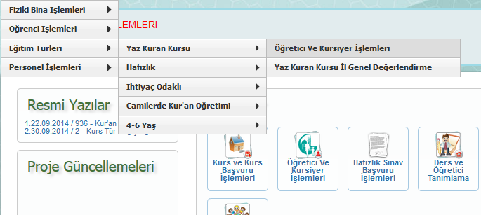
Yaz Kur’an Kursu Modülü
Yaz Kur’an Kursu Modülüne EHYS sistemi içerisinde;
Kur’an Kursu Hizmetleri menüsü altında,
Eğitim Türleri içerisinde
Yaz Kur’an Kursu sekmesi ile girilebilmektedir.

Slide 8
Yaz Kur’an Kursu Listeleme Ekranı
Listeleme ekranı ile kendi ilinize bağlı bulunan birimlerde olan kursları birtakım kriterler ile sorgulama yapmanızı sağlar.
Sorgu sonucu dönen kurs bilgilerine göre de size excel ortamında alabileceğiniz liste sunar.

Slide 9
Yaz Kur’an Kursu Listeleme Ekranı

Slide 10
Yaz Kur’an Kursu Sınıf Açma İşlemleri
Sınıf Açma İşlemleri, yaz Kur ’an kursu açmak isteyen öğreticilerin sınıf açma işlemleri, kadrolu, vekil, sözleşmeli öğreticilerin kendileri tarafından yapılmaktadır. Geçici öğreticiler ise İnsan Kaynakları Genel Müdürlüğü tarafından onay verildikten sonra kendi derslerini açabilmektedir.
Kadro görev yerinde çalışmayacak personel ile İmam-Hatip, Müezzin-Kayyım ve Kur’an kursu öğreticileri dışında çalışacak olan diğer öğreticilerin sınıf açma işlemleri ise il-ilçe yetkilileri tarafından açılmaktadır
Sınıf açmak için sistemin sizden istediği bilgilerin sisteme tutarlı olarak girilmesi aradığınız bilgilere ulaşmanızı hızlandıracaktır.

Slide 11
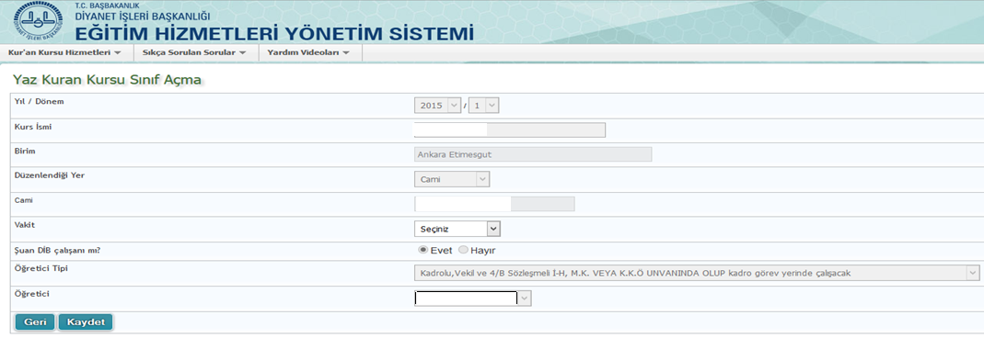
Yaz Kur’an Kursu Sınıf Açma İşlemleri (Öğretici)

Slide 12
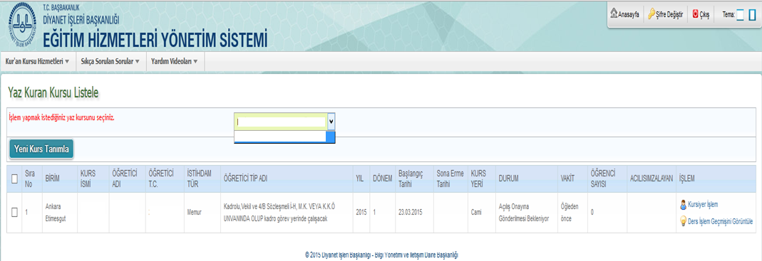
Yaz Kur’an Kursu Sınıf Açma İşlemleri (Öğretici)

Slide 13
Yaz Kur’an Kursu Sınıf Açma İşlemleri (İl-İlçe Yetkilileri)

Slide 14
Yaz Kur’an Kursu Sınıf Açma İşlemleri (İl-İlçe Yetkilileri)

Slide 15
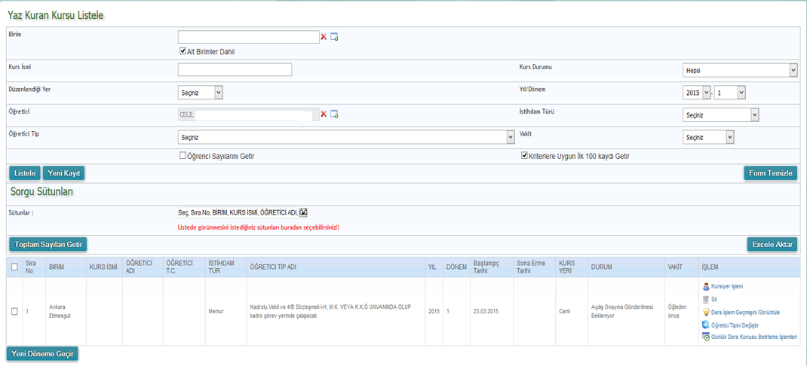
Yaz Kur’an Kursu Sınıf Açma İşlemleri (İl-İlçe Yetkilileri)

Slide 16
Yaz Kur’an Kursu Öğrenci İşlemleri
Açılan kurslara, öğreticilerin öğrencilerini kayıt etme işlemini yaptığı ekrandır.
Bu ekrana öğreticiler, il ve ilçe yetkilileri de erişebilmekte ve ekranda işlem yapabilmektedir.

Slide 17
Yaz Kur’an Kursu Öğrenci İşlemleri
Öğrencinin;
Kimlik Bilgisi (T.C Kimlik No ya da Yabancı Kimlik No),
Kur Bilgisi
Öğrenim bilgisi
Öğrenci özür bilgisi
Öğrenci yatılı-gündüzlü bilgisi
girilerek sisteme kayıt işlemi yapılır.

Slide 18
Yaz Kur’an Kursu Öğrenci İşlemleri

Slide 19
Yaz Kur’an Kursu Onaya Gönderme
Kursiyerler ekledikten sonra kurs açılış için müftülük onayına gönderme işlemi yapılır.
Gönderme işlemi yapıldıktan sonra kursun durumu, Müftülük Onayı Bekliyor şeklinde değişmektedir.

Slide 20
Yaz Kur’an Kursu Onaya Gönderme
Öğretimiz sisteme en az 15 öğrenci eklemeden kursunu onaya yolladığı zaman aşağıdaki uyarıyı görmekte ve onaylarsa kurs müftülük onayına gönderilmektedir.

Slide 21
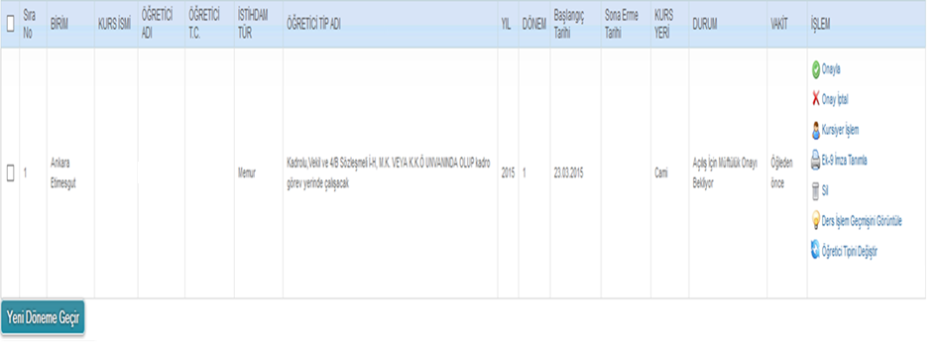
Yaz Kur’an Kursu Onaya Gönderme
Kurs açılış onayına gönderildikten sonra;

Slide 22
Yaz Kur’an Kursu Onaylama
Kadro görev yerinde çalışmayacak olan kadrolu öğreticilerin Onay Tarihi- Sayısı ders açma aşamasında istenmektedir.

Slide 23
Yaz Kur’an Kursu Onaylama
Kadro görev yerinde ders açan personel ile geçici öğreticilerin onay tarih-sayısı ise müftülük tarafından onaylanma aşamasında istenmektedir.

Slide 24
Yaz Kur’an Kursu Onaylama
Onayla butonuna tıklandığında
Yukarıdaki pencere açılmakta ve müftülük tarafından onay tarih-sayısı girmesi istenmekte girilmediği zaman kursu onaylanmamaktadır.

Slide 25
Yaz Kur’an Kursu Öğrenci Nakil İşlemi
Sistemde bir öğreticiye kayıtlı olan kursiyer herhangi bir nedenle kurs değiştirmek zorunda kalabilir.
Bu işlemin yapılabilmesi için de kursiyerin gitmek istediği kurs öğreticisi kendi ekranından Nakil İste işlemi ile ilgili kursiyeri kayıtlı olduğu kurstan isteme işlemini yapabilmektedir.

Slide 26
Yaz Kur’an Kursu Öğrenci Nakil İşlemi

Slide 27
Yaz Kur’an Kursu Öğrenci Nakil Onayla
Nakli istenilen kursiyerin kayıtlı olduğu kurs öğreticisi kendi kurs bilgilerine girdiği zaman kendi kursunda kayıtlı olan ve nakil isteği olan bir kursiyerin olduğu görebilmekte ve nakil İşlemini Onaylama veya Reddetme işlemini yapabilmektedir.

Slide 28
Yaz Kur’an Kursu Ders Eksilt
Öğretici herhangi bir nedenle derse giremediği gün ve saatleri sisteme kayıt etmelidir.
Tahakkuk işlemlerinde bu ders saatleri ilgili öğreticiden sistem tarafından düşürülerek tahakkuk alınması sağlanmaktadır.

Slide 29
Yaz Kur’an Kursu Ders Eksilt

Slide 30
Yaz Kur’an Kursu Öğretici Değiş
Açılmış olan bir kursta görev yapan öğretici herhangi bir nedenle o kursta eğitim veremeyecek durumda olduğu zaman ilgili kursa yeni bir öğretici tanımlaması amaçlanmıştır.
Bu işlem İl ve İlçe Yetkilileri tarafından yapılabilmektedir.

Slide 31
Yaz Kur’an Kursu Öğretici Değiş

Slide 32
Yaz Kur’an Kursu Yeni Döneme Geçir
Yeni döneme geçir işlemi, açılmış olan bir dersi aynı şartlar dahilinde vakit, öğretici tipi vb. kurs açma aşamasında istenilen bilgilerin hepsi aynı olacak şekilde bir sonraki döneme otomatik olarak aktarmaya yaramaktadır.
Söz konusu işlem şuanda il-ilçe yetkilileri tarafından yapılmakta olup, bu yapının yaz kursları açılana kadar öğreticilerinde yapabileceği bir yapıya dönüştürülmesi planlanmaktadır.

Slide 33
Yaz Kur’an Kursu Geçmiş Dönem
Geçmiş Dönem işlemi 2. ve 3. dönem kayıtları zamanında kullanılabilecek bir işlemdir.
İlgili eğitim-öğretim yılının hangi kayıt dönemindeysek bir önceki dönemde kayıtlı olan öğrencileri yeni döneme aktarma işlemini toplu bir şekilde yapmamızı sağlamaktadır.
2. dönem kayıt işleminde 1. dönem öğrencilerini,
3. dönem kayıt işleminde 2. dönem öğrencilerini kayıt etmemizi sağlar.

Slide 34
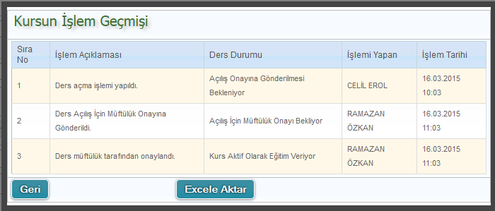
Yaz Kur’an Kursu Kurs İşlem Geçmiş
Kurs işlem geçmişi; ilgili kurs ile hangi tarihte kim tarafından nasıl bir işlem yapılmış onun hakkında bilgi vermektedir.

Slide 35
Yaz Kur’an Kursu Tahakkuk İşlemleri
Yaz Kur’an Kursu Tahakkuk/Beyan Modülüne EHYS sistemi içerisinde;
Kur’an Kursu Hizmetleri menüsü altında,
Personel İşlemleri
Yaz Kur’an Kursu Tahakkuk/Beyan sekmesi ile girilebilmektedir.
Öğreticiler haftalık olarak maksimum 15 saat ek ders ücreti alabilirler.
Derslere girilmeyen günlerin ek ders ücreti alınamaz
Hafta içi olmaz üzere haftada 5 gün ve günde 3’er saat ücret tahakkuk eder
Yaz tatilinde alınan ek ders ücretlerinin tamamı gece tarifesinden, yani 150 katsayısı ile çarpılıp ödenir.
Her öğretici bağlı bulunduğu müftülüğün bildirdiği tarihlerde, sistemden ek ders beyanını yapmakla mükelleftir.
Verilen beyanı silme işlemi ise il-ilçe yetkilileri tarafından yapılabilmektedir.

Slide 39
Yaz Kur’an Kursu Hata Bildirme
Sistemsel bir hata ile karşılaşılması durumunda; öğreticiler bağlı bulundukları müftülükler ile, ilçe müftülüğünün sorunu çözememesi durumunda hata mesajı yoluyla il müftülükleriyle, il müftülüklerinin de sorunu çözememesi durumunda ise hata bildirme ekranı aracılığıyla Başkanlığımızla iletişime geçilmesi gerekmektedir.

Slide 40
TEŞEKKÜRLER

